Slide 1
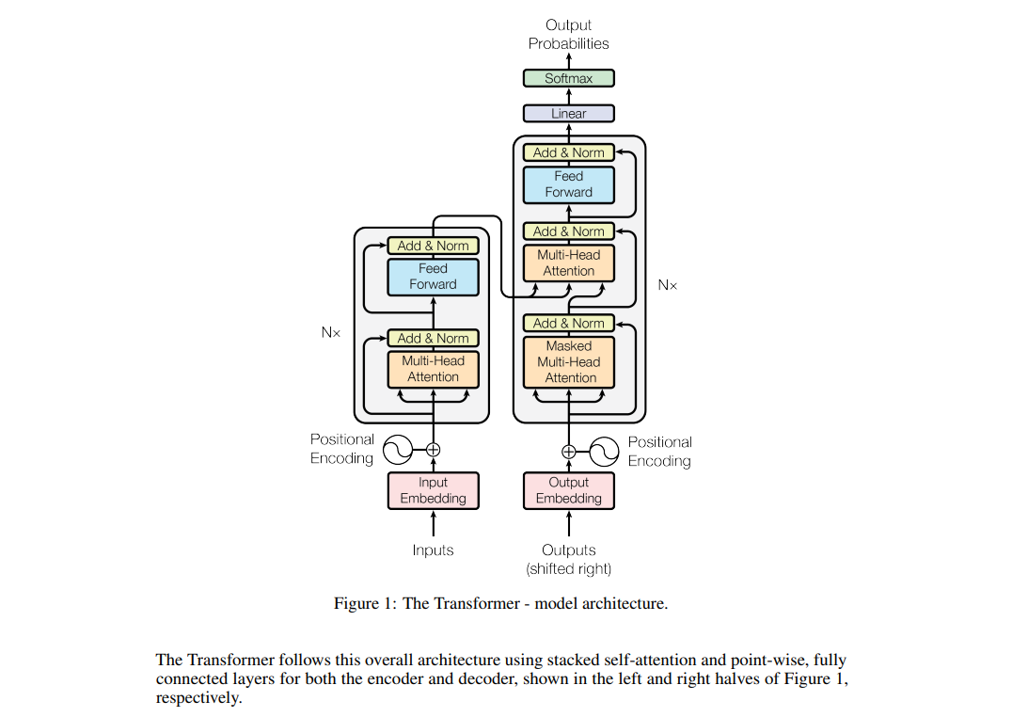
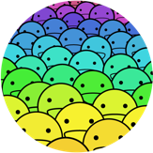
Transformer 结构回顾与核心挑战
深度解读
ZOMI
Notes:
Transformer 模型由 Vaswani 等人在 2017 年的里程碑式论文《Attention Is All You Need》中首次提出，标志着序列到序列（sequence-to-sequence）建模领域的一次重大范式转变。

Slide 2

视频目录大纲
Transformer 的起源与架构蓝图
Transformer演进与关键架构改进
Transformer 模型的核心挑战与研究前沿
Transformer 未来展望与研究方向

Slide 3
01
Transformer 的起源 与架构蓝图
Notes:
《Attention Is All You Need》这篇论文的核心论点是，仅仅依靠注意力机制，无需循环或卷积，就足以实现高性能的序列转导。这一理念源于论文作者之一 Jakob Uszkoreit 的一个猜想，即在机器翻译等任务中，注意力机制本身可能就足够了，无需依赖循环结构。Transformer 作为一种全新的、结构相对简单的网络架构，完全基于注意力机制来捕捉输入和输出序列之间的全局依赖关系。 关键创新： Transformer 的提出彻底改变了序列处理的范式，从顺序处理转向并行处理，不仅提高了训练效率，还增强了模型捕捉复杂上下文信息的能力。

Slide 4
Transformer 的起源
"Attention Is All You Need" - 2017年的范式转变
核心创新
革命性理念：仅依靠注意力机制，无需循环或者卷积，就足以实现高性能的序列转导
与RNN/LSTM的根本区别
并行处理：摒弃循环结构，全面并行化
长距离依赖：直接建模任意位置间关系
消除梯度问题：避免梯度消失/爆炸
特性 | RNN/LSTM | Transformer
处理方式 | 顺序处理 | 并行处理
长距离依赖 | 困难 | 优秀
训练效率 | 受限 | 高效
梯度问题 | 存在 | 缓解
Notes:
与循环模型（RNN/LSTM）的根本区别
Transformer 模型的设计初衷之一就是克服传统循环神经网络（RNN）及其变体（如 LSTM）的固有局限性。RNN/LSTM 在处理序列数据时，采用逐个元素顺序处理的方式，这种方式天然地阻碍了计算的并行化。
Transformer 通过以下几个关键设计解决了这些问题： RNN/LSTM Transformer
并行处理： 顺序处理，限制并行化 基于自注意力机制并行处理序列中的所有词元 长距离依赖建模： 难以有效捕捉，易受梯度消失/爆炸影响 通过自注意力机制直接建模任意位置间的依赖，有效捕捉长距离依赖 训练效率： 训练速度受序列长度影响较大，难以在长序列上高效训练 并行处理能力显著提升训练效率，尤其是在大规模数据集和长序列上 梯度流问题 存在梯度消失或梯度爆炸的风险，尤其是在深层网络中 移除了循环结构，有效缓解了梯度消失/爆炸问题

Slide 5
经典的编码器
编码器-解码器框架与关键机制
编码器（Encoder）
多头自注意力机制：子层允许编码器在编码特定词元时，关注输入序列中的其他相关词元，从而捕捉上下文信息
位置全连接前馈网络：一个简单的、对每个位置分别进行相同操作的全连接网络，用于对自注意力子层的输出进行进一步的非线性变换
解码器（Decoder）
掩码多头自注意力机制：确保在预测当前位置的输出时，解码器只能关注到当前位置之前的已知输出词元。
多头编码器-解码器注意力机制：允许解码器的每个位置关注到编码器输出的整个序列。
位置全连接前馈网络：与编码器中的前馈网络结构和功能相同
Notes:
Transformer 模型沿用了在序列转导任务中常见的编码器-解码器（Encoder-Decoder）架构。其核心思想是编码器将输入序列（例如一种语言的句子）映射到一个连续的表示空间，然后解码器基于这个表示生成输出序列（例如另一种语言的句子） 编码器由 N 个相同的层堆叠而成，在最初的论文中 N 通常为 6。每个编码器层包含两个主要的子层：多头自注意力机制，位置全连接前馈网络 解码器同样由 N 个相同的层堆叠而成。与编码器层类似，解码器的每个子层也采用了残差连接和层归一化。除了编码器层中的两个子层外，解码器层还插入了第三个子层，位置全连接前馈网络

Slide 6
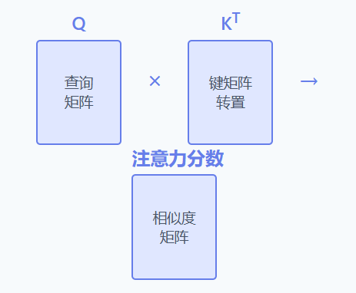

Transformer 核心机制
缩放点积注意力与自注意力 $Attention(Q,K,V) = softmax(QKT / \sqrt{dk})V$
核心组件
Q (Query): 查询向量 - "我在找什么？"
K (Key): 键向量 - "我有什么信息？"
V (Value): 值向量 - "实际要传递的信息"
$\sqrt{dk}$: 缩放因子，防止梯度消失
自注意力（Self-Attention）特殊性
当 Q、K、V 均来自同一序列时，称为自注意力。它让序列中的每个位置都能关注到序列中的所有其他位置，从而捕捉内部依赖关系，实现上下文感知的表示学习。
Notes:
自注意力（Self-Attention），有时也称为内部注意力（intra-attention），是缩放点积注意力机制的一种特殊应用，其中 Q、K、V 均来自同一来源序列

Slide 7
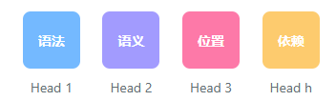

Transformer 核心机制
多头注意力：赋能多样化表征子空间 $MultiHead(Q,K,V)=Concat(head_{1},…,$ $head_{h})W^{o}$ $\text{其中 }head_{i}\text{= }{Attention(QW}_{i}^{Q}\text{, }{kW}_{i}^{k}\text{, }{VW}_{i}^{Q})$
核心思想
将Q、K、V投影到h个不同的子空间
每个"头"独立计算注意力，捕捉不同类型的关系
并行处理，提高计算效率
最后拼接(Concat)所有头的输出
为什么需要多头？
单一注意力机制可能过度关注某些特定模式。多头注意力让模型能够同时从不同的表示子空间学习信息， 如同时关注局部语法结构、长距离语义依赖、位置关系等，极大增强了模型的表达能力和理解深度。
Notes:
多头注意力（Multi-Head Attention）机制。其核心思想是将 Q、K、V 通过不同的线性投影映射到多个较低维度的表示空间（子空间），然后在每个子空间上并行地执行缩放点积注意力操作 关键优势
多样化表征：不同头关注不同的信息模式
增强表达能力：从多个角度理解输入
提升鲁棒性：避免单一注意力的偏差
参数效率：维度分割，总参数量不变
典型配置：h = 8 或 16 个头

Slide 8
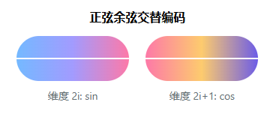

Transformer 核心机制
位置编码：为并行处理注入顺序信息 $PE\left(pos,2i\right) ={sin⁡(pos/{10000}^{2i/d_{model}}) }$ $PE\left(pos,2i+1\right)=cos⁡(pos/{10000}^{2i/d_{model}})$
为什么需要位置编码
Transformer 并行处理所有位置
自注意力机制本身无序列概念
“我吃饭” vs “饭吃我" - 顺序决定语义
必须显式注入位置信息
设计巧思与优势
唯一性：每个位置获得独特的编码向量
周期性：不同频率捕捉不同尺度的位置关系
相对位置：通过三角函数性质推导相对距离
外推性：可处理训练时未见过的序列长度
深度洞悉
位置编码通过将位置信息编码为连续的正弦余弦波，使得模型能够学习到词元之间的相对位置关系。 低频波捕捉长距离依赖，高频波捕捉局部结构，多个频率的组合让模型能够在不同尺度上理解序列的顺序信息。
Notes:
位置编码: 由于 Transformer 模型完全依赖自注意力机制并行处理序列中的所有词元，它本身不包含循环或卷积操作，因此缺乏对序列中词元顺序的固有感知能力。为了解决这个问题，Transformer 引入了位置编码（Positional Encoding, PE）的概念
位置编码通过将位置信息编码为连续的正弦余弦波，使得模型能够学习到词元之间的相对位置关系。 低频波捕捉长距离依赖，高频波捕捉局部结构，多个频率的组合让模型能够在不同尺度上理解序列的顺序信息。

Slide 9
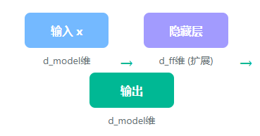

Transformer 核心机制
位置全连接前馈网络（FFNs） $FFN\left(x\right)=\max\left(0, xW1 + b1\right)W2 + b2$
核心特性
两层全连接：线性变换→ReLU→线性变换
位置独立：对每个位置单独应用相同的FFN
维度变换：通常先扩大后还原（如512→2048→512）
引入非线性：ReLU激活函数增加表达能力
典型配置：$dmodel$= 512, $dff$= 2048 (4倍扩展)
为什么叫"位置全连接"？
虽然是全连接网络，但它独立地应用于序列中的每个位置，不跨位置共享信息。这与卷积神经网络的逐点卷积（1×1 convolution） 概念类似。这种设计既保持了位置间的独立性，又通过非线性变换增强了每个位置的表示能力，是Transformer中不可或缺的组件。
Notes:
位置全连接前馈网络（FFNs）: 在 Transformer 的编码器和解码器的每一层中，除了多头注意力子层外，还包含一个位置全连接前馈网络（Position-wise Feed-Forward Network, FFN）
设计目的
特征提取：对每个位置的表示进行深度处理
增加容量：扩展到高维空间再压缩，增强模型容量
计算效率：位置独立性允许高效并行计算

Slide 10
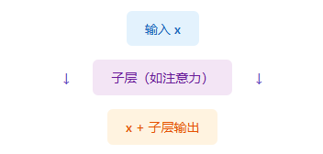
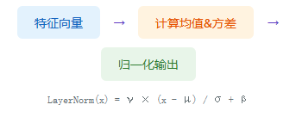
Transformer 核心机制
残差连接与层归一化的作用 Residual Connection & Layer Normalization
残差连接
缓解梯度消失：提供梯度的"高速公路"
恒等映射：保留原始信息，让网络学习残差
支持深层网络：使训练100+层成为可能
公式：Output = x + Sublayer(x)
层归一化
稳定训练：控制激活值的分布
加速收敛：减少内部协变量偏移
独立于批次：每个样本独立计算
在层内而非批次间归一化
协同效应
残差连接和层归一化是训练深层Transformer的关键技术组合。残差连接确保梯度能够流回深层， 而层归一化稳定了每层的激活分布。两者结合使得训练数十甚至上百层的网络成为可能，这是现代大规模语言模型成功的基础。
Notes:
残差连接与层归一化的作用: 在 Transformer 的编码器和解码器的每个子层之后，都紧跟着一个残差连接（Residual Connection），然后是一个层归一化（Layer Normalization）操作。这种组合通常被称为"Add & Norm"模块。

Slide 11
01
Transformer演进与关键架构改进
Notes:
《Attention Is All You Need》这篇论文的核心论点是，仅仅依靠注意力机制，无需循环或卷积，就足以实现高性能的序列转导。这一理念源于论文作者之一 Jakob Uszkoreit 的一个猜想，即在机器翻译等任务中，注意力机制本身可能就足够了，无需依赖循环结构。Transformer 作为一种全新的、结构相对简单的网络架构，完全基于注意力机制来捕捉输入和输出序列之间的全局依赖关系。 关键创新： Transformer 的提出彻底改变了序列处理的范式，从顺序处理转向并行处理，不仅提高了训练效率，还增强了模型捕捉复杂上下文信息的能力。

Slide 12
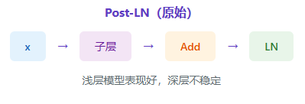
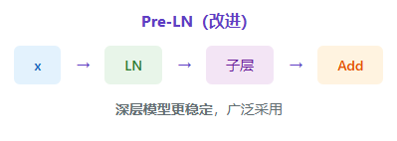
架构演进与关键突破
层归一化策略：Pre-LN 与 Post-LN 之争
原始 Transformer 模型采用的是 Post-LN（后层归一化）策略，即在每个子层的输出与残差输入相加之后再进行层归一化。然而，随着模型深度的增加，Post-LN 策略暴露出一些问题。
为了解决这一问题，研究者们提出了 Pre-LN（预层归一化）策略。在 Pre-LN 中，层归一化操作被移至每个子层的输入端，即对残差分支的输入进行归一化。这种配置通常能为深度 Transformer 提供更好的训练稳定性。 Pre-LN 的主要优势：
改善梯度流，使梯度能够更顺畅地反向传播
提升训练稳定性，特别是对于深层模型
支持更大、更深的模型训练
Notes:
自 2017 年首次提出以来，Transformer 架构经历了持续的演进和诸多关键改进。这些改进主要围绕提升训练稳定性、增强位置信息表示能力以及提高模型的可扩展性和计算效率等方面展开。

Slide 13
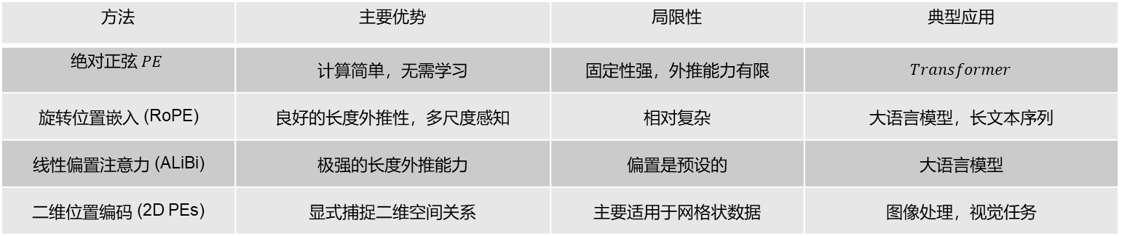
位置编码的进展
标准的位置编码方法虽然在一定程度上解决了 Transformer 缺乏顺序感知的问题，但也存在其固有的局限性。为了克服这些不足，研究者们探索了多种先进的替代位置编码方法：
相对位置编码（Relative Positional Encodings, RPEs）：关注词元对之间的相对距离或关系。
旋转位置嵌入（Rotary Positional Embeddings, RoPE）：通过旋转变换使点积结果依赖于相对位置。
线性偏置注意力（Attention with Linear Biases, Alibi）：在注意力分数上添加线性偏置项。
学习式位置嵌入 (Learnable Positional Embeddings)：将位置表示视为可学习参数。
方法 | 主要优势 | 局限性 | 典型应用
$$绝对正弦 PE$$ | 计算简单，无需学习 | 固定性强，外推能力有限 | $$Transformer$$
旋转位置嵌入 (RoPE) | 良好的长度外推性，多尺度感知 | 相对复杂 | 大语言模型，长文本序列
线性偏置注意力 (ALiBi) | 极强的长度外推能力 | 偏置是预设的 | 大语言模型
二维位置编码 (2D PEs) | 显式捕捉二维空间关系 | 主要适用于网格状数据 | 图像处理，视觉任务

Slide 14
01
Transformer 模型的核心挑战与研究前沿

Slide 15
计算复杂性与内存约束
二次方瓶颈的严重影响：
极大地限制了能够有效处理的序列长度
使得模型难以应用于长文档、高分辨率图像等任务
在训练和推理过程中造成巨大的内存消耗
Notes:
Transformer 模型的核心优势之一是其自注意力机制，它能够捕捉序列中任意两个词元之间的依赖关系。然而，这种能力的代价是巨大的计算复杂性和内存需求。标准自注意力机制需要计算序列中所有词元对之间的交互，这意味着其计算复杂度和内存占用均与输入序列长度 n 的平方成正比，即 O(n²)。

Slide 16
应对效率挑战的方法
稀疏注意力（Sparse Attention）：限制每个词元只关注序列中的一个子集
局部/滑动窗口注意力
扩张/空洞滑动窗口注意力
全局注意力
组合模式（如 Longformer、Big Bird）
线性化注意力：将复杂度降低到线性 O(n)
Linformer、Reformer、Performer
FNet（使用傅里叶变换）
Latte Transformer
Notes:
Transformer 模型的核心优势之一是其自注意力机制，它能够捕捉序列中任意两个词元之间的依赖关系。然而，这种能力的代价是巨大的计算复杂性和内存需求。标准自注意力机制需要计算序列中所有词元对之间的交互，这意味着其计算复杂度和内存占用均与输入序列长度 n 的平方成正比，即 O(n²)。

Slide 17
训练与推理的内存优化策略
除了改变核心注意力架构外，还有多种内存优化技术：
训练阶段优化：
激活重计算（Gradient Checkpointing）
混合精度训练（FP16/BF16）
内存高效的优化器
分布式训练策略（ZeRO、FSDP）
推理阶段优化：
键值缓存优化（KV Cache Optimization）
模型量化（Quantization）
模型剪枝（Pruning）
知识蒸馏（Knowledge Distillation）

Slide 18
可解释性困境：解包"黑箱"
Transformer 模型因其复杂的内部结构和非线性的计算过程，常被视为"黑箱"。理解其决策过程是一项极具挑战性的任务。
Transformer 的新兴可解释性 AI 技术
模型无关方法：LIME、SHAP、积分梯度、Grad-CAM、LRP
Transformer 特定方法：
注意力分析（Attention Analysis）
探针（Probing）
Logit 透镜（Logit Lens）
回路发现/机制可解释性
稀疏自编码器（SAEs）
可解释性设计模型：
自消融 Transformer
多头解释器（MHEX）

Slide 19
01
Transformer的历史意义与未来使命

Slide 20
总结与思考: Transformer的历史意义与未来使命
革命性成就
范式转变：从循环处理到并行处理的根本变革
性能突破：在众多任务上达到前所未有的效果
应用广泛：从NLP扩展到CV、语音、科学等多个领域
持续演进：不断的架构创新和优化改进
持续挑战
尽管成就卓著，Transformer仍面临计算效率、可解释性、数据依赖等核心挑战，需要持续的研究创新来解决
未来使命
构建更高效、更智能、更可信赖的AI系统, 推动人工智能技术的负责任发展,让AI更好地服务人类社会

Slide 21
Transformer未来展望与研究方向
效率提升与可扩展性
更优的稀疏/线性注意力机制：开发新的近似注意力方法，进一步降低长序列处理的成本
硬件协同设计：针对 Transformer 的计算特性优化硬件
算法与系统优化：改进分布式训练策略、内存管理技术
模型专业化与领域适应
领域特定 Transformer：针对医疗、气候科学、金融等特定领域的专门模型
模块化与组合式 AI：将 Transformer 与其他 AI 模型结合
与新兴技术的融合
量子计算：探索量子 Transformer 的可能性
神经形态计算：设计更节能的类脑 Transformer 架构
可解释性与可信赖 AI
提升可解释性、鲁棒性和公平性将是持续的研究重点，对于构建可信赖的 AI 系统至关重要。
Notes:
Transformer 架构自 2017 年问世以来，已成为深度学习领域，尤其是自然语言处理、计算机视觉和语音识别等方向的基石性技术。其核心的自注意力机制和并行处理能力，使其能够有效捕捉长距离依赖关系，并在众多基准测试和实际应用中取得了前所未有的成功，催生了如 BERT、GPT 等大规模预训练模型的辉煌时代。
本报告对 Transformer 的核心结构，包括编码器-解码器框架、多头注意力、位置编码、前馈网络以及残差连接与层归一化等关键组件进行了回顾，并探讨了其架构上的重要演进，如 Pre-LN、RoPE 和 MoE 等，这些改进进一步提升了模型的性能、稳定性和可扩展性。
然而，Transformer 模型并非没有挑战。其自注意力机制带来的二次方计算和内存复杂度，严重限制了其处理超长序列的能力，成为当前研究的焦点。为应对这一挑战，稀疏注意力、线性化注意力等高效 Transformer 变体应运而生，辅以各种内存优化策略，共同致力于降低资源消耗。
此外，标准位置编码在复杂任务中的表达能力不足，训练大规模模型的稳定性问题，模型的"黑箱"特性以及对大规模数据的严重依赖，都是 Transformer 面临的重要挑战。但持续的研究创新正不断推动这些问题的解决。
综上所述，Transformer 架构以其卓越的性能和广泛的适用性，深刻地改变了人工智能的面貌。未来，Transformer 及其演进架构有望在提升效率、增强专业化、克服数据瓶颈以及与新兴技术融合等方面取得更大突破，继续引领人工智能技术的发展浪潮，并在更广泛的科学和社会领域发挥其变革性力量。同时，对这些强大模型进行负责任的开发和应用，关注其伦理和社会影响，将是确保技术向善发展的关键。

